Slide 1
Cours 7
Classes
Membres & héritage
Cours Microsoft C# (c) Hafed Benteftifa

Slide 2
OBJECTIFS
Dans cette leçon, on passera en revue:
Déclaration et utilisation de classes
Niveaux d’accès
Membres static
Constantes
Constructeurs
Destructeurs
Attributs en mode Read-only
Héritage
Classes partielles (Partial classes)
Cours Microsoft C# (c) Hafed Benteftifa

Slide 3
Modificateurs d’accès
Le modificateur d’accès est utilisé pour protéger:
  les types et
  les membres
Niveau:
  public
  private
  protected
  internal
Cours Microsoft C# (c) Hafed Benteftifa

Slide 4
Niveaux d’accès
A partir des modificateurs d’accès, on peut former les 5 niveaux suivants:
Niveau d’accès | Description
public | Utilisé avec les types et les membres. L’accès est non restreint
private | Utilisé avec les membres. Accès seulement avec les méthodes de la même classe.
protected | Utilisé avec les membres. Accès permis seulement avec les méthodes de la même classe ou par une classe dérivée (enfant).
internal | Utilisé avec les types et les membres. Accès permis avec les méthodes dans le même assemblage.
protected internal | Utilisé avec les membres (protected + internal)
Cours Microsoft C# (c) Hafed Benteftifa

Slide 5
Niveaux d’accès pour les membres de type
Pour les membres contenu dans les types enum, class, interface et struct, on a les accès possibles suivants:
Membre contenu dans le type suivant | Accès par défaut | Niveau d’accès autorisé
enum | public | _
class | private | Public, protected, internal, private, protected internal
interface | public | _
struct | private | Public, internal, Private
Cours Microsoft C# (c) Hafed Benteftifa

Slide 6
Membre static et classes static
Attribut static: associé avec la classe au lieu d’un objet particulier
Exemple:
Private static string nomDept = «Commercial»;
Membres de la classe peuvent être:
  Membres de l’instance
  Membres static
Cours Microsoft C# (c) Hafed Benteftifa

Slide 7
Membre static et classes static (suite)
Static s’applique au:
  Méthodes
  Attributs
Classe static:
  Tous les membres de la classe sont déclarés static
  Elle est déclarée avec le modificateur static
Cours Microsoft C# (c) Hafed Benteftifa

Slide 8
Constantes en C#
Une constante est le nom utilisé pour représenter une valeur constante
Modificateur: const
La valeur de la constante ne peut plus être changé après la déclaration
public const string nomDept = « Commercial »;
Cours Microsoft C# (c) Hafed Benteftifa

Slide 9
Constructeurs
Une classe C# peut contenir un ou plusieurs constructeurs pour créer et initialiser des objets
Constructeurs sont divisés en 3 catégories
  Constructeurs d’instance
  Constructeurs private
  Constructeurs static
Cours Microsoft C# (c) Hafed Benteftifa

Slide 10
Constructeurs d’instance
Un constructeur a le même nom que la classe
Syntaxe:
Public MaClasse() {
} ;
Si une classe ne contient pas de constructeurs, le constructeur par défaut est invoqué
  Constructeur par défaut: constructeur sans paramètres
  Constructeur par défaut: initialise l’objet créé avec les paramètres par défaut
Cours Microsoft C# (c) Hafed Benteftifa

Slide 11
Constructeurs d’instance
On ne peut pas déclarer un constructeur avec paramètres sans déclarer dans la classe un constructeur sans paramètres.
Le compilateur fournit le constructeur sans paramètres seulement si la classe ne contient aucun constructeur
Cours Microsoft C# (c) Hafed Benteftifa

Slide 12
Constructeurs private
Les constructeurs private sont utilisés avec les classes qui ne contiennent que des membres static
On peut utiliser un constructeur déclaré private sans paramètres afin de prévenir la génération du constructeur par défaut
Public class MaClasse{
Private MaClasse(){
}
//code
}
Cours Microsoft C# (c) Hafed Benteftifa

Slide 13
Constructeurs static
Un constructeur déclaré static est utilisé pour initialisé une classe
Le constructeur static est appelé
  Avant qu’un objet est créé
  Avant un appel vers un membre static de la classe
Public class MaClasse{
static MaClasse(){
}
//code
}
Cours Microsoft C# (c) Hafed Benteftifa

Slide 14
Destructeurs
Le destructeur est utilisé pour la destruction d’objets
Le destructeur d’une classe utilise le même nom que la classe avec le symbole ~ comme préfixe
Syntaxe
Public class MaClasse{
~MaClasse(){
//code utile pour nettoyage
}
//code
}
Un destructeur ne peut pas être appelé directement.
  Il est appelé indirectement dès qu’un objet est out of scope
Cours Microsoft C# (c) Hafed Benteftifa

Slide 15
Champ (attribut) read-only
Est utilisé pour des champs en mode read-only
A différencier des propriétés read-only (pas de set)
Mot clé: readonly
Différent d’une constante:
  Sa valeur peut être changé par constructeur ou déclaration
  Une constante ne peut pas être changée après déclaration (compilation)
public readonly string nomDept = « Commercial »;
Cours Microsoft C# (c) Hafed Benteftifa

Slide 16
Héritage
Hiérarchie de classe
  Classe de base directe (enfant-parent)
    Héritage explicite (un niveau dans la hiérarchie)
  Classe de base indirecte
    Héritage à 2 ou plusieurs niveaux dans la hiérarchie
  Héritage simple
    Héritage directe d’une seule classe parent (C#)
  Héritage multiple
    Héritage de plusieurs classes parents (non autorisé dans C#)
Cours Microsoft C# (c) Hafed Benteftifa

Slide 17
Héritage (suite)
Hiérarchie d’héritage
  Structure hiérarchique en arbre
  Chaque classe devient:
    Classe de base: fournit des membres aux autres classes
    OU
    Classe dérivé (enfant): hérite de membres des autres classes
Cours Microsoft C# (c) Hafed Benteftifa

Slide 18
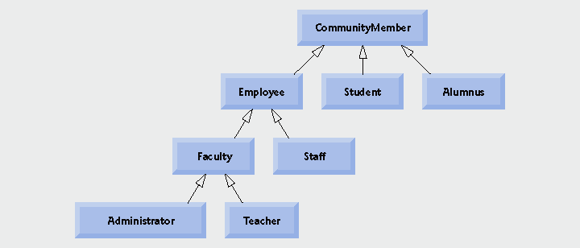
Héritage (suite)
Réf: Dietel & Dietel
Cours Microsoft C# (c) Hafed Benteftifa

Slide 19
Héritage (suite)
Accès enfant-parent:
  Les méthodes de la classe enfant (ou dérivée) ne peuvent accéder directement aux membres private de la classe parent (base)
  Une classe dérivée peut changer l’état d’un attribut private de la classe de base:
    En utilisant des méthodes non-private dans la classe de base
    En utilisant les propriétés de la classe de base
Cours Microsoft C# (c) Hafed Benteftifa

Slide 20
Règles Héritage
Chaque classe herite des méthodes de la classe object
Une nouvelle classe hérite implicitement de la classe object
Tous les membres de la classe de base sont hérités à l’exception de:
  Constructeurs d’instance
  Constructeurs static
  Destructeurs
Cours Microsoft C# (c) Hafed Benteftifa

Slide 21
Règles Héritage
Les membres méthodes de la classe de base peuvent être redéfinies dans la classe dérivée
  Utiliser le mot-clé override avec la même signature de méthode
  La méthode qui va être redéfinie doit être déclarée avec le mot-clé virtualdans la classe de base
Public class MaBase{
//code
Public virtual string ToString()
{
//code
}
}
Public class MaDerivee : MaBase{
//code
Public override string ToString()
{
//code redéfini
}
}
Cours Microsoft C# (c) Hafed Benteftifa

Slide 22
Règles Héritage (suite)
On peut faire appel aux méthodes de classe de base en utilisant le mot clé: base
Public class MaBase{
//code
Public virtual string ToString()
{
//code
}
}
Public class MaDerivee : MaBase {
//code
Public override string ToString()
{
base.ToString();
}
}
Cours Microsoft C# (c) Hafed Benteftifa

Slide 23
Règles Héritage (suite)
Les types structure n’héritent pas des autres structures ou d’autres classes
  Peuvent implémenter des interfaces
Cours Microsoft C# (c) Hafed Benteftifa

Slide 24
Destructeur dans une hiérarchie
Les destructeurs sont appelés dans l’ordre hiérarchique débutant par l’enfant le plus bas dans la hiérarchie jusqu’au parent le plus en haut.
Cours Microsoft C# (c) Hafed Benteftifa

Slide 25
Classe object
Méthodes de la classe object
  Equals
  Finalize
  GetHashCode
  GetType
  MemberwiseClone
  ReferenceEquals
  ToString
Cours Microsoft C# (c) Hafed Benteftifa

Slide 26
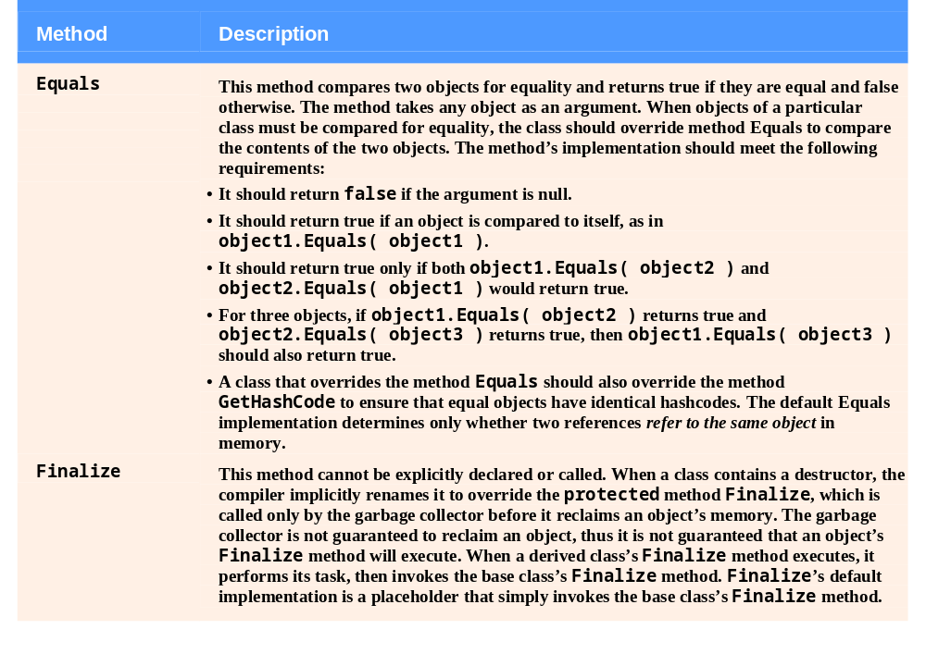
Classe object
Cours Microsoft C# (c) Hafed Benteftifa

Slide 27
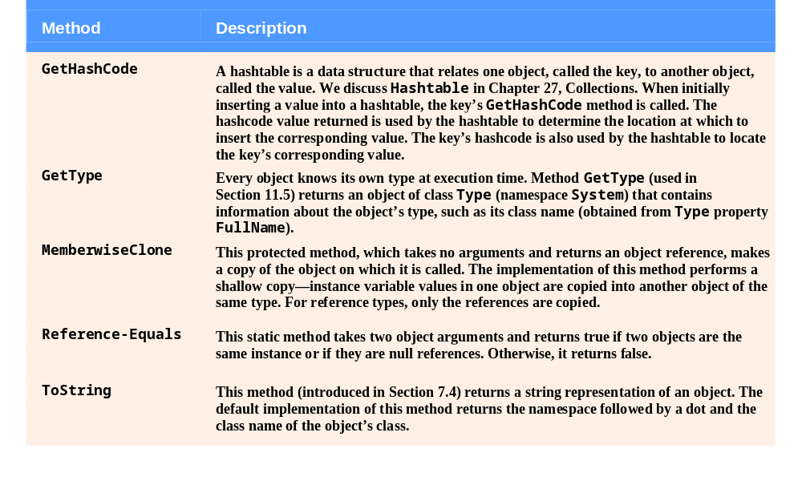
Classe object (site)
Cours Microsoft C# (c) Hafed Benteftifa

Slide 28
Classe partielle
Sont utiles pour séparer une classe en plusieurs sections, chacune dans un fichier séparé
  Intéressante dans le cas de projet assez large en permettant la collaboration
Syntaxe: Public partial class Employe
Utiliser le modificateur partial avant class dans toutes les sections
//Fichier employe1.cs
Public partial class Employe
{
//code
}
//fin Fichier employe1.cs
//Fichier employe2.cs
Public partial class Employe
{
//autre code
}
//fin Fichier employe2.cs
Cours Microsoft C# (c) Hafed Benteftifa

Slide 29
Classe partielle (suite)
A la compilation:
  Toutes les sections de la classe sont reprises ensemble pour créer la classe
Important:
  toutes les sections de la classe doivent être dans le même namespace
  Toutes les sections de la classe doivent utiliser le même niveau d’accessibilité
  Si une section de la classe est déclaré abstract ou sealed alors ce modificateur sera appliqué à toute la classe
  Si une classe partielle est dérivée d’une classe de base alors toutes les autres sections héritent de cette classe dérivé même si ce n’est pas mentionné dans leur déclaration.
Cours Microsoft C# (c) Hafed Benteftifa

